Slide 1
Linux i R
Koło naukowe: Bioinformatyka

Slide 2




Slide 3
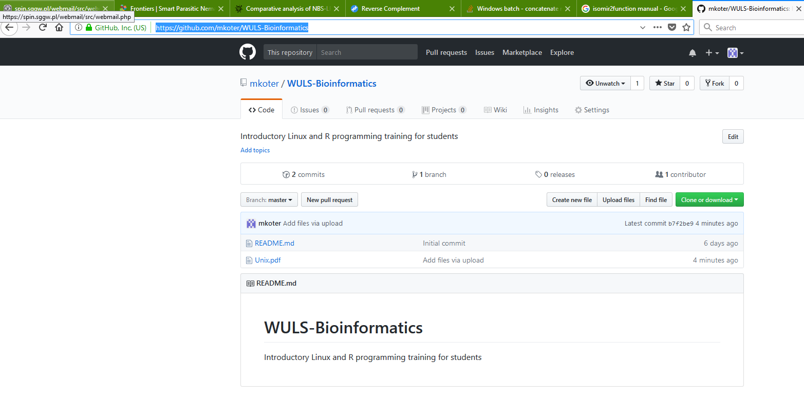
Nasze dane będą tutaj:
https://github.com/mkoter/WULS-Bioinformatics

Slide 4
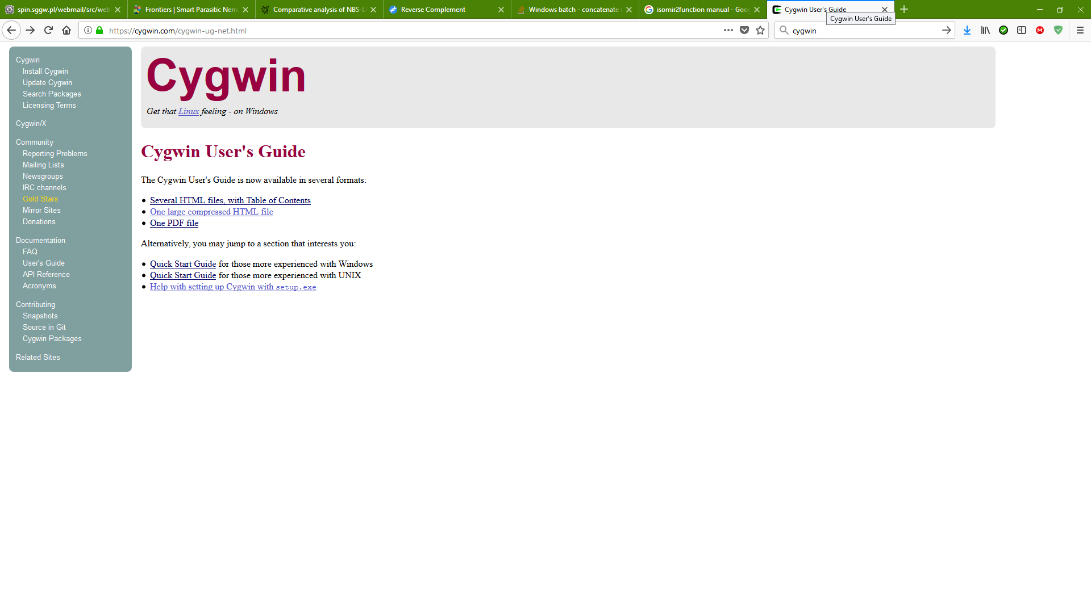
cygwin.com

Slide 5
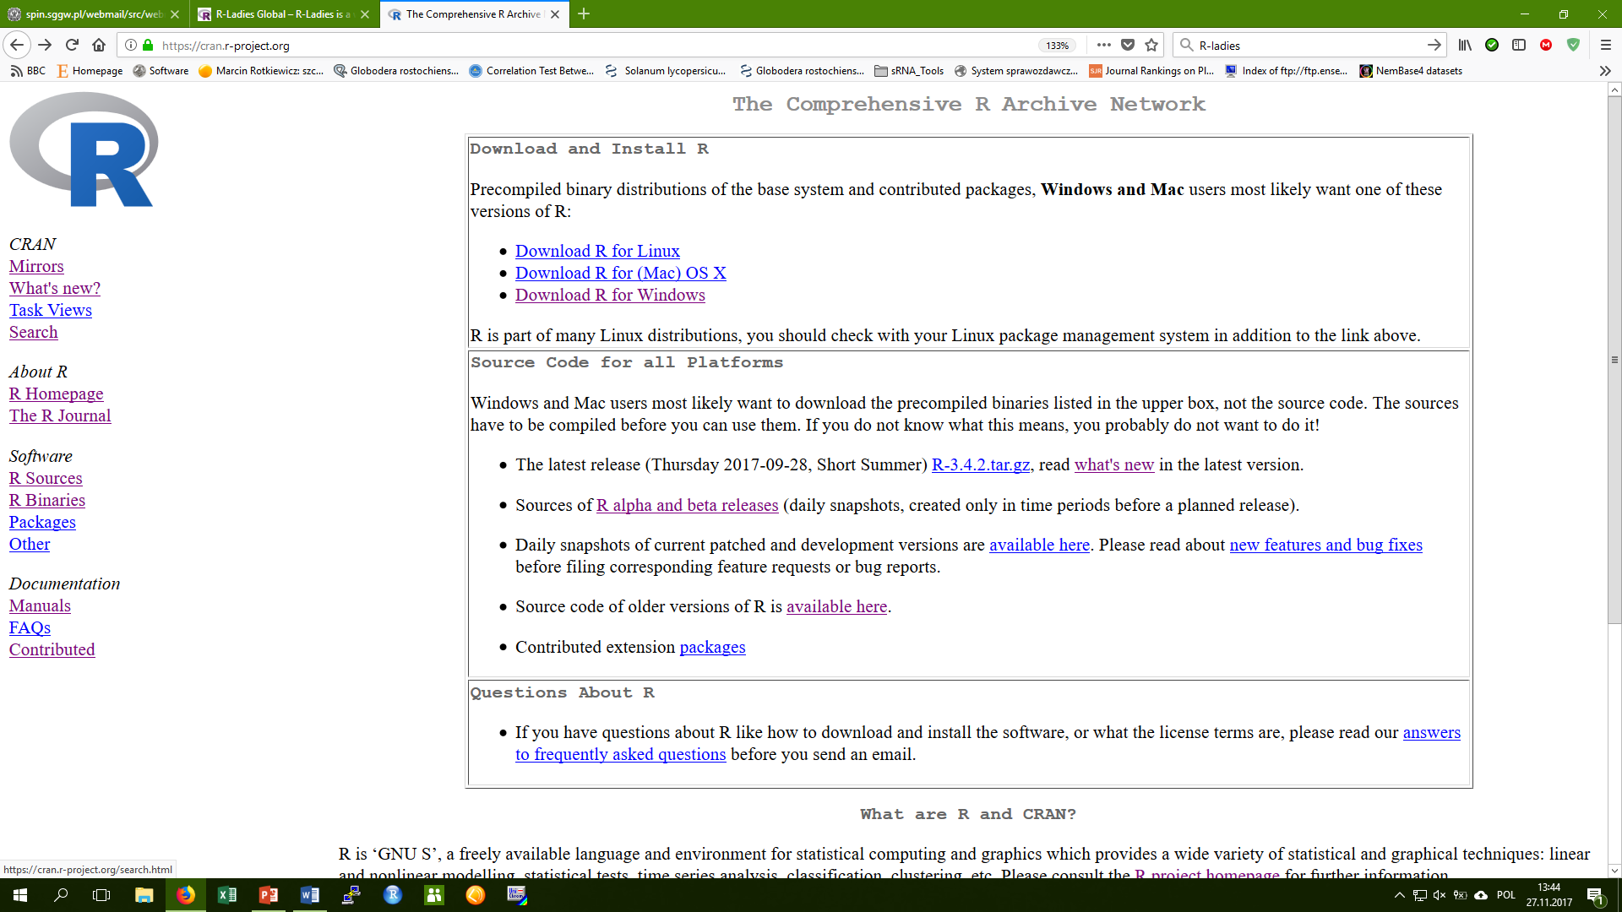
https://cran.r-project.org/

Slide 6
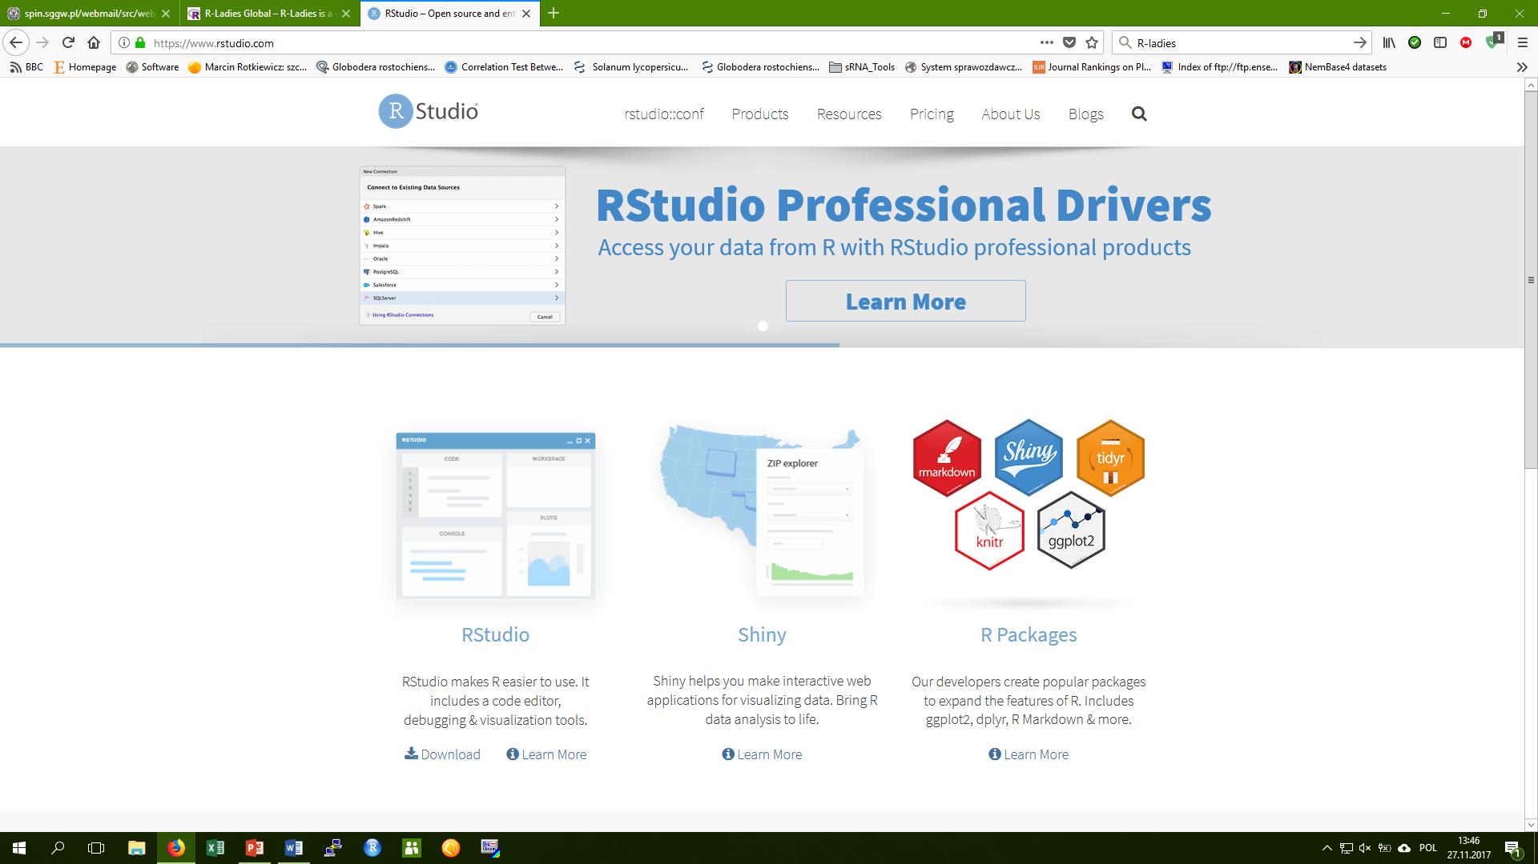
https://www.rstudio.com

Slide 7
